Slide 1
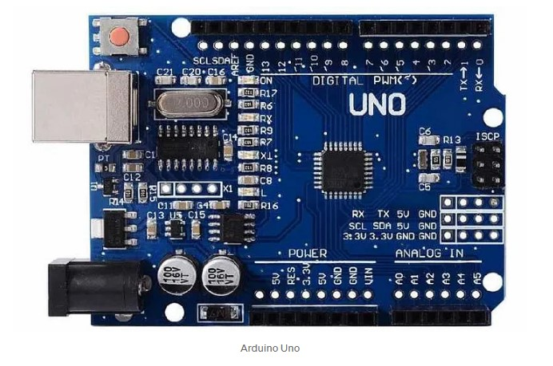
Arduino Nedir?
Arduino, kullanımı kolay donanım ve yazılıma dayanan açık kaynaklı bir elektronik platformdur. Arduino kartları, elektronik devre kontrolünü kolay bir şekilde kodlamayı sağlayabilmektedir. Robotik projelerinden akıllı ev sistemlerine kadar birçok alanda yer alır. Arduino kartını programlamak için Arduino programlama dili ve Arduino Yazılımı (IDE) kullanılır. ATMega328P mikrodenetleyici kullanır.

Slide 2

ZigBee Nedir?
Zigbee protokolü 2003 yılında Zigbee Alliance tarafından tanıtılan IEEE’nin 802.15.4 kişisel alan ağı standardını temel alan bir teknolojidir. Kablosuz bir iletişim protokolüdür. Yaygın olan Wİ-Fİ ve Bluetooth teknolojileri ile birlikte çalışır. Neden ZigBee?:
Düşük güç tüketimi
Düşük veri transfer hızları
Düşük maliyet

Slide 3
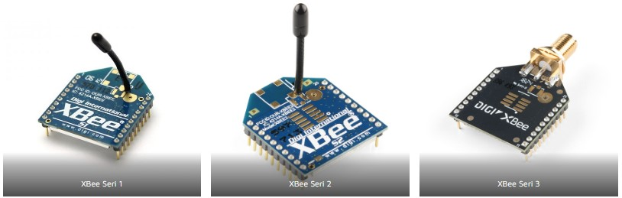
XBee Nedir?
XBee, Digi International tarafından üretilen bir dizi kablosuz iletişim modülünü ifade eder. Bu modüller, IEEE 802.15.4 standardını kullanan kablosuz veri iletişimi sağlamak amacıyla geliştirilmiştir. Sensör ağları, uzaktan izleme sistemleri, endüstriyel otomasyon, akıllı ev uygulamaları ve robotik gibi alanlarda sıkça tercih edilir. XBee modülleri, kablosuz veri iletimi için 2.4 GHz frekans bandını kullanır. Bu modüller, düşük veri transfer hızlarına (örneğin, 250 Kbps'ye kadar) ve düşük güç tüketimine odaklanmıştır. Buna ek olarak, XBee modülleri, düşük gecikme süresi, güvenlik özellikleri ve uzun menzil gibi avantajlar sunar.

Slide 4
Coordinator(Koordinatör): Ağı ve iletişimi yöneten üst birimdir. Tüm iletişim yönetimini bu birim sağlar. Veri gönderme, veri alma ve bunun kararını verebilen ana birimdir.
Router(Yönlendirici): Ağı ve iletişimi yöneten üst biriminin yardımcısıdır. Koordinatör tarafından verilen komutları uygular ve son cihaz diye tanımlanan cihazları kontrol eder onlara komut verir.
End Device(Son Cihaz): Koordinatörden ve yönlendiriciden gelen komutları uygular. Koordinatör ve yönlendirici haricindeki birimlere komut veremez.

Slide 5
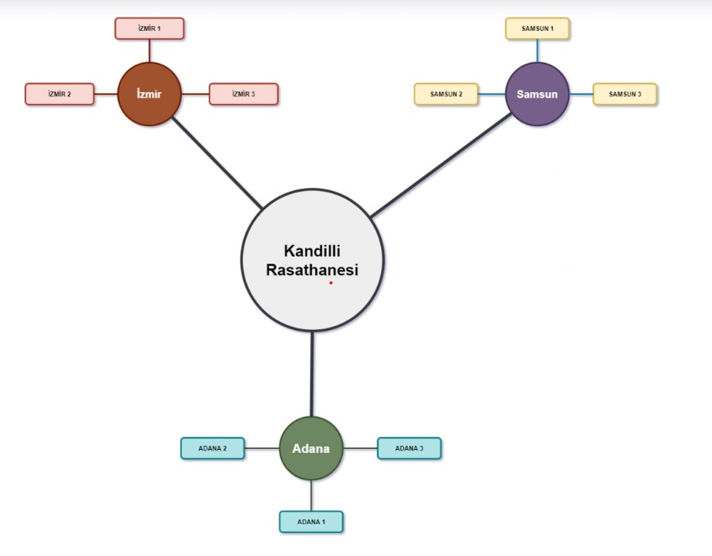
Deprem sensörlerinden (son cihazdan) gelen bilgileri, illerde bulunan cihazlara (yönlendiricilere) gönderilmektedir. Gün sonunda ise bu bilgilerin raporu ana merkeze (koordinatöre) gönderilir.
Koordinatör: Kandilli Rasathanesi
Yönlendirici: Adana, İzmir, Samsun
Son Cihaz: Adana1, Adana2, Adana3…

Slide 6
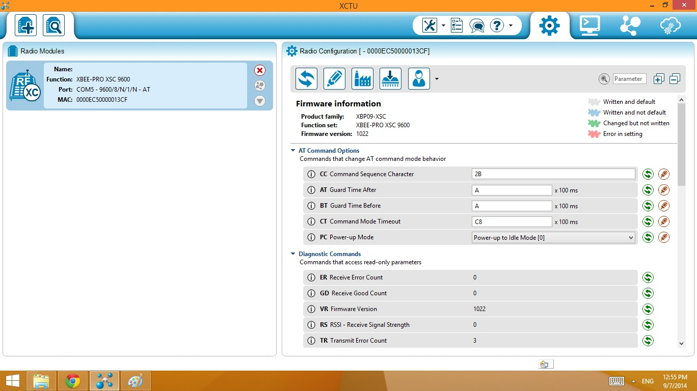
XCTU: Digi firması X-CTU isimli XBee’nin bağlantı testinin yapıldığı, konfigürasyonların da yapılabildiği, seri haberleşme terminali de bulunan bir programdır.

Slide 7
XBee’lerin Konfigürasyonu
XBee’lerin konfigürasyonu için öncelikle aynı aileden olunmasına dikkat etmek gerekir. XBee’ler koordinatör, router veya end device olarak ayarlanabilir. Aynı kişisel alan ağında bulunmaları için aynı PAN ID değerini alması gerekir. XBee’lerin Mac adresleri vardır. Bu mac adres DH ve DL ‘dir.. Aynı DH değerine sahip XBee’lerin bağlantısı için birbirlerinin DL değerlerini almaları gerekir. XBee’ler 2 farklı modda çalışabilir. Biri API mod diğeri ise transparent mod. Şimdilik bu parametrelerle haberleşme yapılabilir.

Slide 8
API Mod, Transparent Mod
Varsayılan olarak, XBee cihazları transparent modda çalışacak şekilde yapılandırılmıştır: seri giriş yoluyla alınan tüm veriler radyo iletimi için sıraya alınır ve kablosuz olarak alınan veriler, hiçbir ek bilgi olmadan tam olarak alındığı gibi seri çıkışa gönderilir. Transparent modun sınırlamalarını en aza indirmek için cihazlar Uygulama Programlama Arayüzü (API) adı verilen alternatif bir mod sağlar.
Verilerin seri ara birim aracılığıyla organize paketler halinde ve belirli bir sırayla iletildiği yapılandırılmış bir arabirim sağlar. Bu, kendi protokolümüzü tanımlamamıza gerek kalmadan cihazlar arasında karmaşık iletişim kurmamızı sağlar.
-Farklı amaçlar (konfigürasyon ve iletişim gibi) için farklı çerçeveler olduğundan, bir cihazı komut moduna girmeden yapılandırabiliriz.
-Veri hedefi, API çerçeve yapısının bir parçası olarak dahil edildiğinden, mesajları birden fazla cihaza iletmek için API modunu kullanabiliriz.
-API çerçevesi mesajın kaynağını içerir, böylece verilerin nereden geldiğini belirlemek kolaydır.

Slide 9
Uyku Modu
Kablosuz iletişim modülleri sürekli olarak veri gönderip alırlar ve bu işlem enerji tüketir. Uyku moduna alarak, modülün iletişim işlemleri durdurulur ve enerji tüketimi minimuma indirilir. Özellikle batarya ile çalışan uygulamalarda, XBee modülünü uyku moduna almak, pil ömrünü önemli ölçüde uzatır.
Pim kontrollü uyku modu: Sleep_RQ pini tarafından kontrol edilir. Bu modda XBee modülü, Sleep_RQ (pim 9) etkinleştirildiğinde veya 3,3 volta bağlanarak yükseğe çekildiğinde uyuyacaktır. ( SM=1 )
Döngüsel uyku modları: XBees, sabit bir programa göre uyuma ve uyanma yeteneğine sahiptir. Bu, bir radyo basit bir sensör düğümü olarak kullanıldığında, gücü korumanın en yaygın yöntemidir. ( SM=4, SM=5 )

Slide 10
Projem:
Yaptığım projede XBee’lerden birini koordinatör diğer üçünü ise end device olarak konfigüre ettim. Her end device 4 saniye uyuyup, 2 saniye uyanır ve bir adet çerçeve gönderir. Böylece %60’a varan enerji tasarrufu sağlanmış olur. Her XBee 2 saniye uyanık kaldığı için bir XBee’nin uyuduğunu dönemde diğer XBee’ler çalışarak geçirir. Bunun sonucunda veri aktarımı kesintiye uğramaz ve senkron bir şekilde çalışmış olurlar. API mod kullanıldığından koordinatör verinin hangi düğümden geldiğini bilir ve istediği düğüme Mac adresini kullanarak veri gönderebilir.

Slide 11
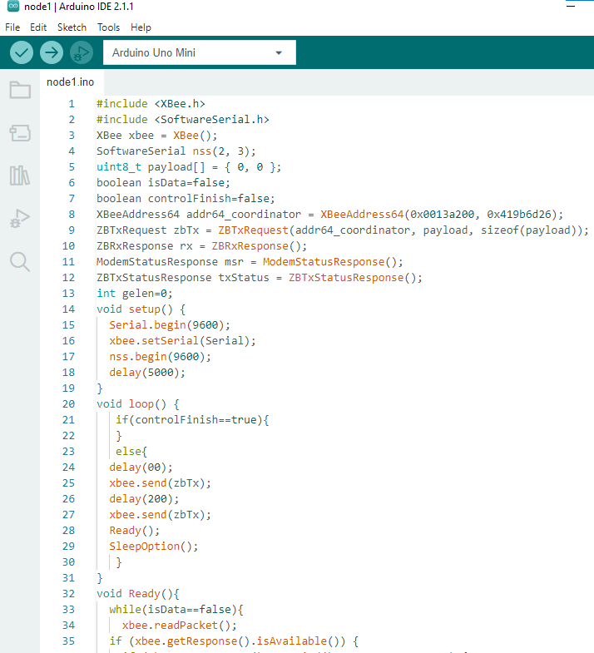
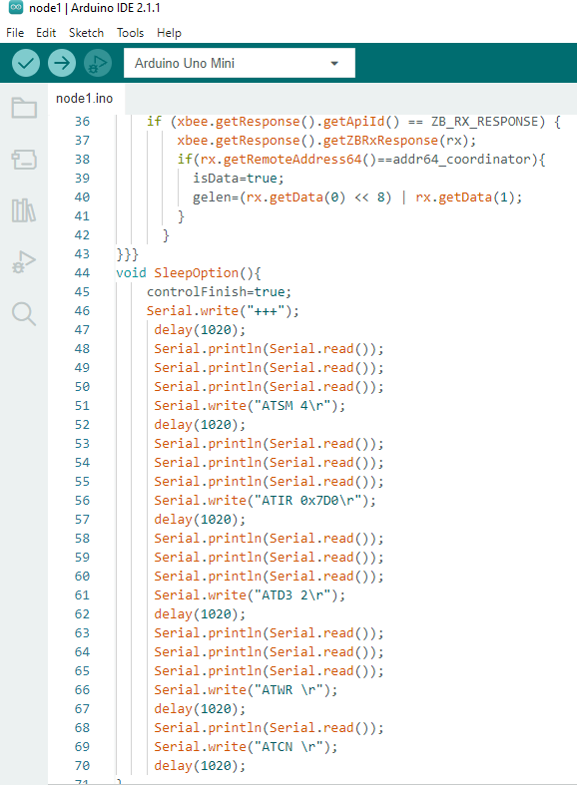

Slide 12
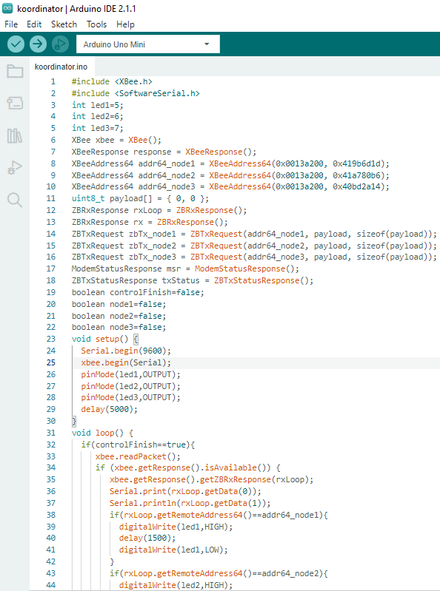
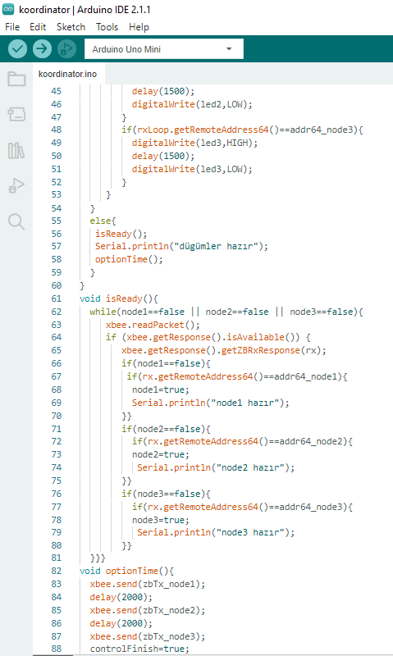

Slide 13
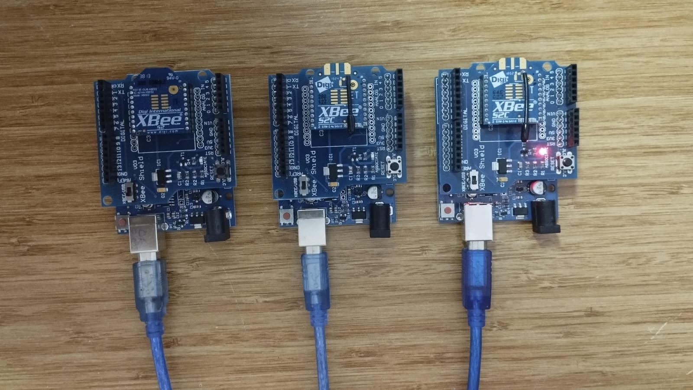

Slide 14
